Slide 1

操作系统课设：exec.c执行过程
荆嘉政，高翔宇
2019.10.21

Slide 2
大纲
概述
细节
数据提取
可视化
分工

Slide 3
大纲
概述
细节
数据提取
可视化
分工

Slide 4
概述
主要目标：展示exec.c执行过程
核心展示函数：do_execve()（函数在执行新程序时对命令行参数和环境参数进行初始化， 返 返回新程序的运行地址，运行新加载的程序）
其他展示函数：copy_strings()（从用户空间复制参数到内核空间提供给目标函数执行）
可视化思路：1.为了更清楚的展示内核代码的执行过程，我们将变量拟人化，并把程序运 行空间比作小人生存的场景。
2.把各种内核中发生的动作分类，编写不同类型的动画进行展示。
分工：荆嘉政主要负责提取数据，高翔宇主要负责可视化

Slide 5
大纲
概述
细节
数据提取
可视化
分工

Slide 6
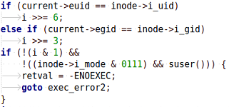
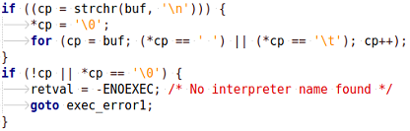
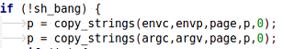
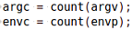
细节
所选内容较少→实现较为详细
细节的取舍：1.有明确意义的部分（取）
2.出现关键变量操作（取）
3.关键函数（取）
4.简单、无关的代码、函数（舍）
判断是否有权限执行目标函数
字符串清洗
关键判断参数的复制
复制参数的函数
简单的计数函数

Slide 7
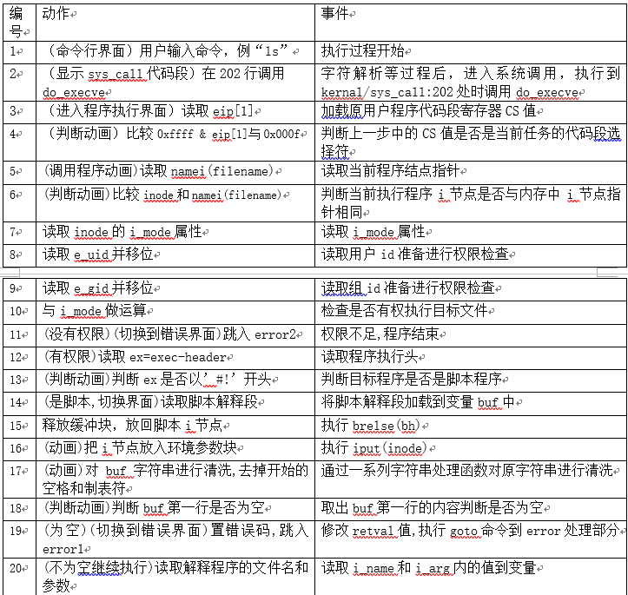
细节
共筛选出细节77步（不包括循环的部分）
开始动画
读取动画
错误动画
判断动画
赋值动画
细节说明表截图

Slide 8
大纲
概述
细节
数据提取
可视化
分工

Slide 9
数据提取
提炼关键变量
精读代码，识别对程序运行较为重要的变量
提取方法
在linux 0.11 lab中编写gdb脚本，设置断点，读取运行时各变量数据，得到源数据
源数据处理
将复杂的源数据初步处理成整齐的中间数据
格式转换
将中间数据转化成json格式，方便下一步可视化数据的读取
使用python编写代码，实现数据处理的自动化

Slide 10
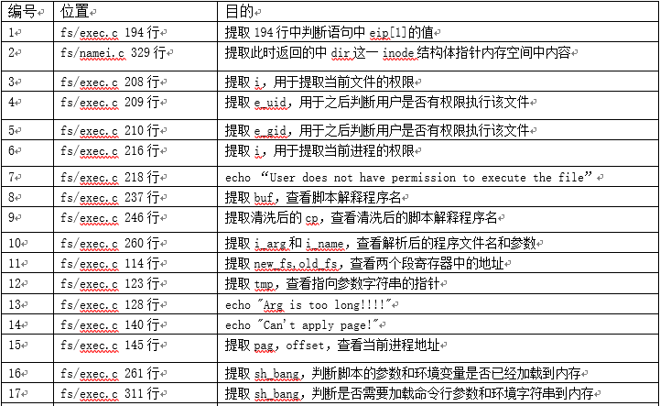
数据提取
提炼关键变量
关键变量：决定关键事件（权限检查，内存判断）或存储关键数据（缓冲区大小，程序参数）的变量（共27处添加断点）
提取用户id和组id准备检查权限
提取清洗前后的字符串查看效果
若触发此断点则原程序进入错误界面
代码提取表截图

Slide 11
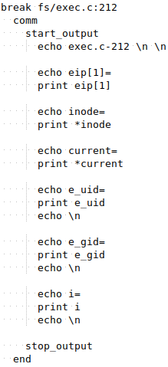
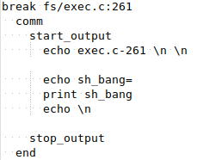
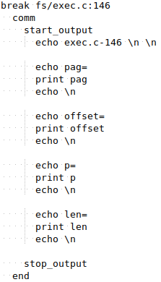
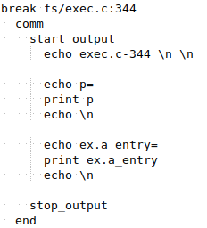
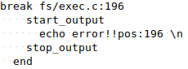
数据提取
数据提取代码：
读取脚本判断标记sh_bang
程序返回时记录返回地址
参数复制时判断剩余空间大小
出错判断行
读取脚本判断标记sh_bang

Slide 12
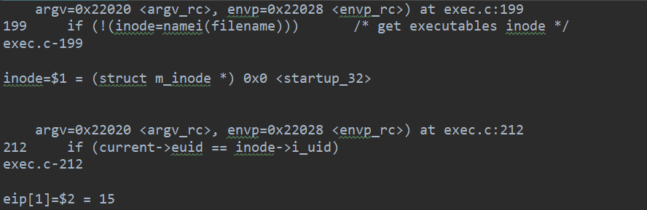
数据提取
源数据处理
共提取两段程序，分别为脚本程序运行时的数据和非脚本命令运行时数据
源数据超过1w行
开始阶段
断点位置
是否是脚本？
是
否
准备执行环境
运行新文件
源数据形式
exec.c基本逻辑

Slide 13
数据提取
源数据处理
共提取两段程序，分别为脚本程序运行时的数据和非脚本命令运行时数据
源数据超过1w行
开始阶段
断点位置
是否是脚本？
是
否
准备执行环境
运行新文件
源数据形式
exec.c基本逻辑

Slide 14
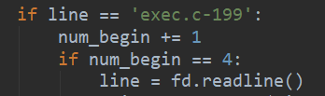
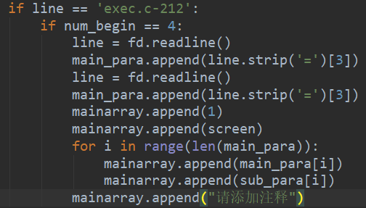
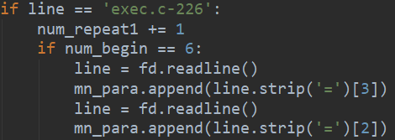
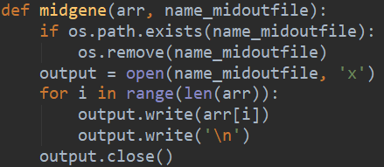
数据提取
源数据处理代码
数据中exec.c被执行多次 中间数据生成
关键变量的值分别写入不同数组 构建arr数组，内含全部中间代码
添加标记，记录被执行次数，筛选出目标程序对应的exec.c
打印中间数据

Slide 15
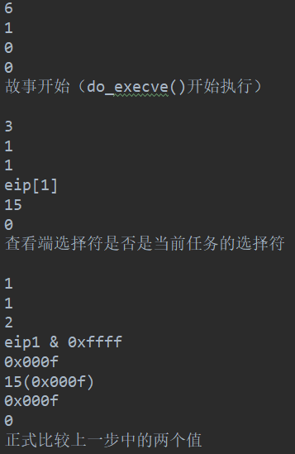
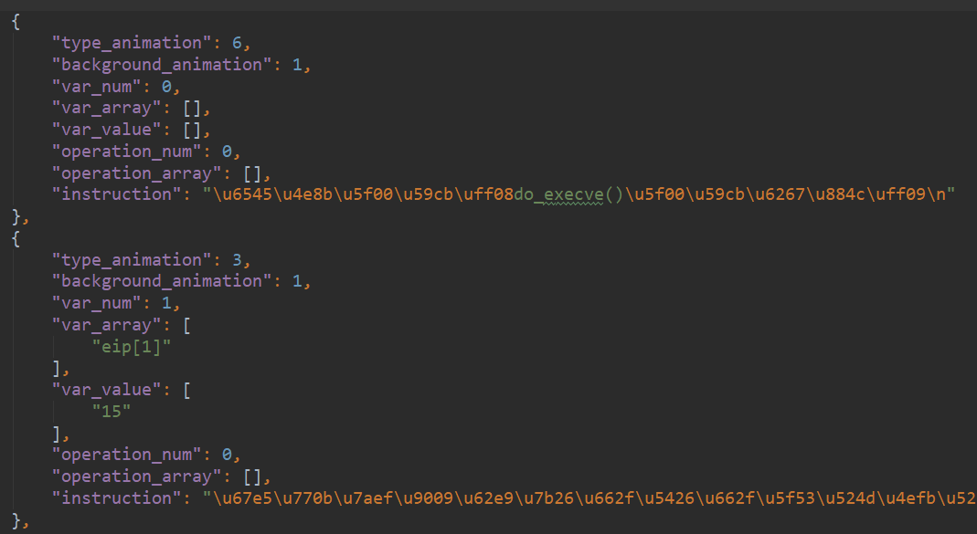
数据提取
中间数据格式 json格式

Slide 16
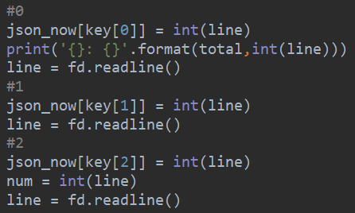
数据提取
json生成代码
逐行读入并解析，存入数组
把map转换为json格式并输出

Slide 17
大纲
概述
细节
数据提取
可视化
分工

Slide 18
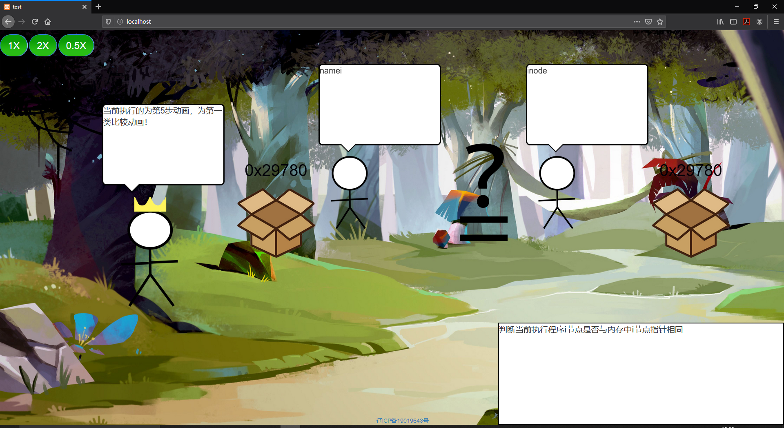
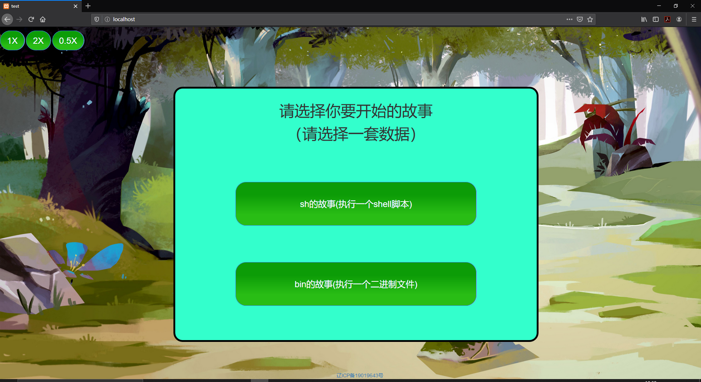
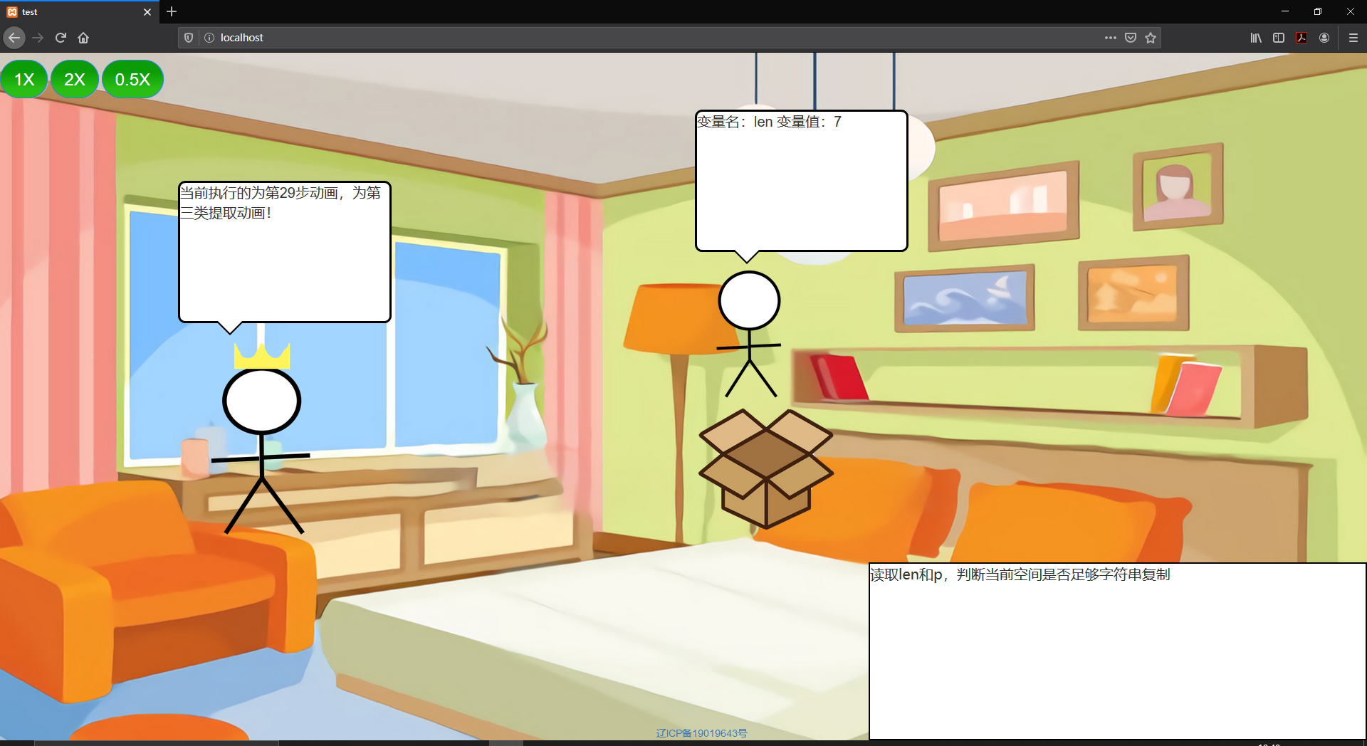
可视化
特色：拟人化，动画化，模块化
界面展示：
开始界面
程序运行环境

Slide 19


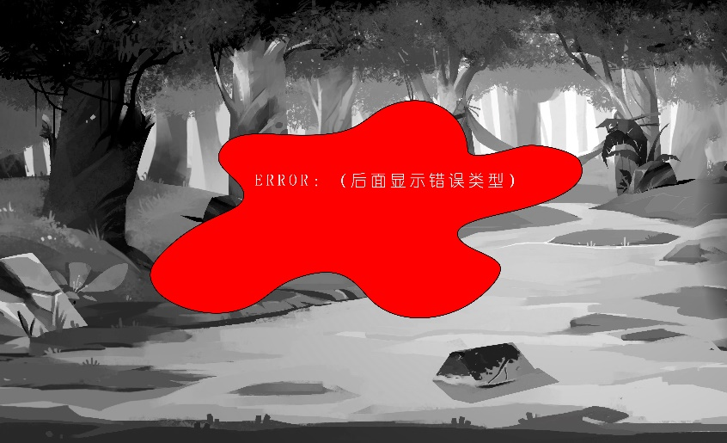



可视化
界面展示：
卡车（表示复制字符串）
小人搬箱子（变量赋值）
报错界面
喷头（表示字符串清洗）

Slide 20
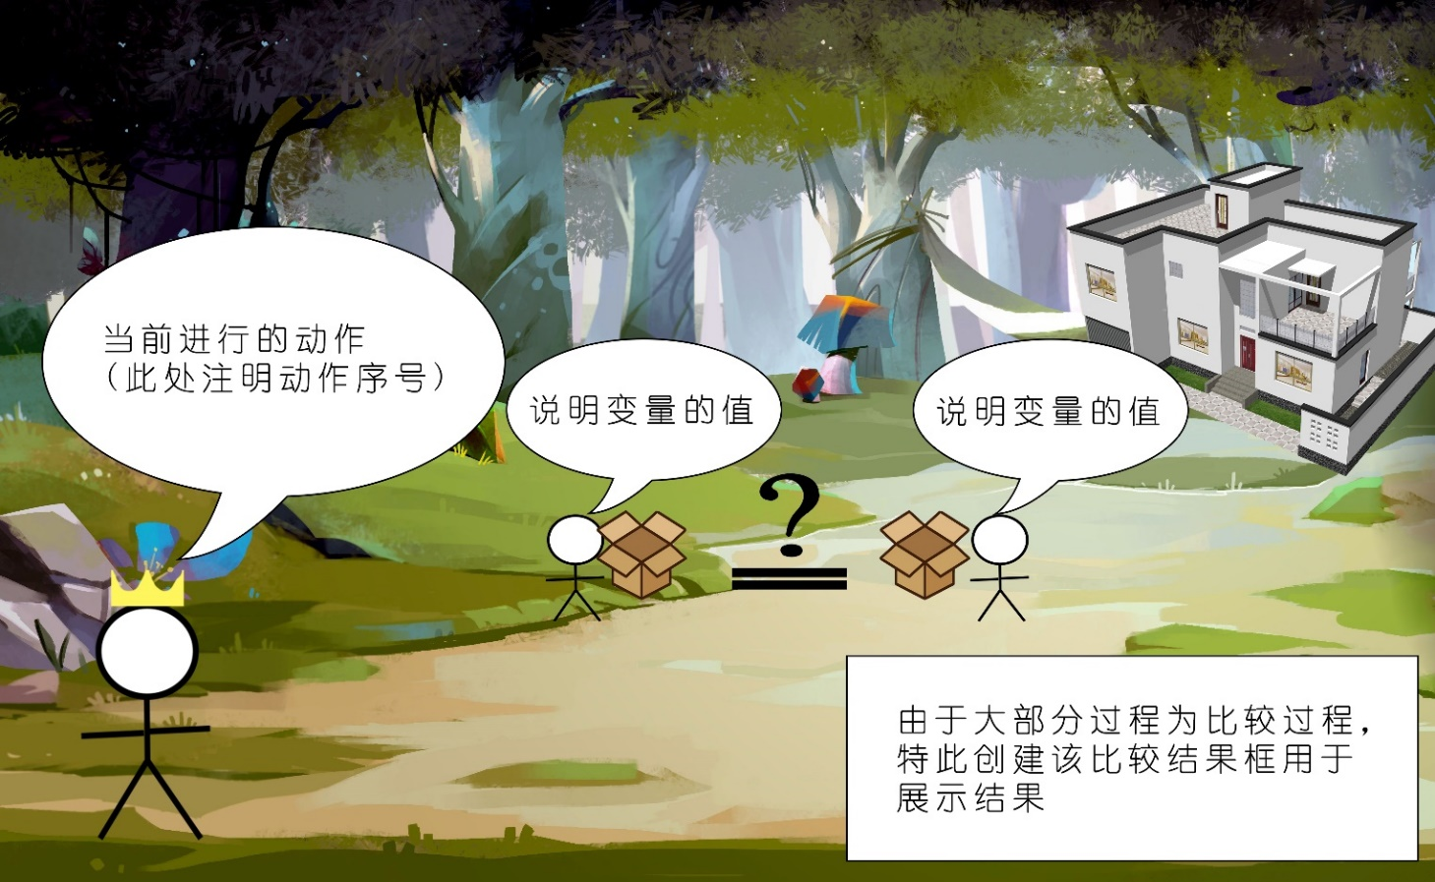
可视化
模块化：六大类动画——判断相等，赋值，提取数据 ，错误中断，运算，字符串显示
第一类动画：判断相等

Slide 21
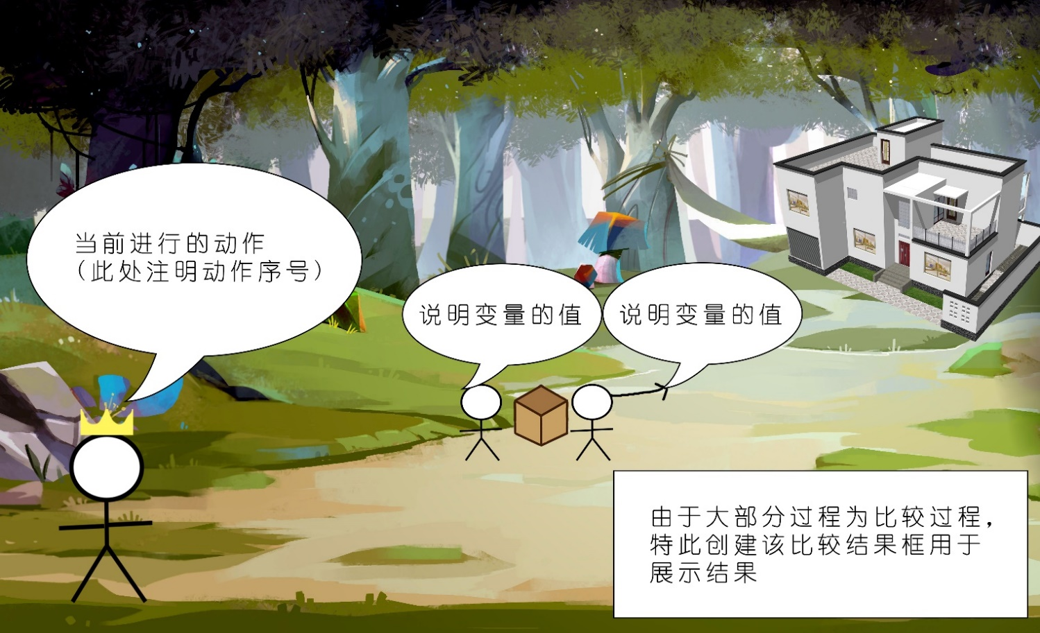
可视化
模块化：六大类动画——判断相等，赋值，提取数据 ，错误中断，运算，字符串显示
第二类动画：赋值

Slide 22
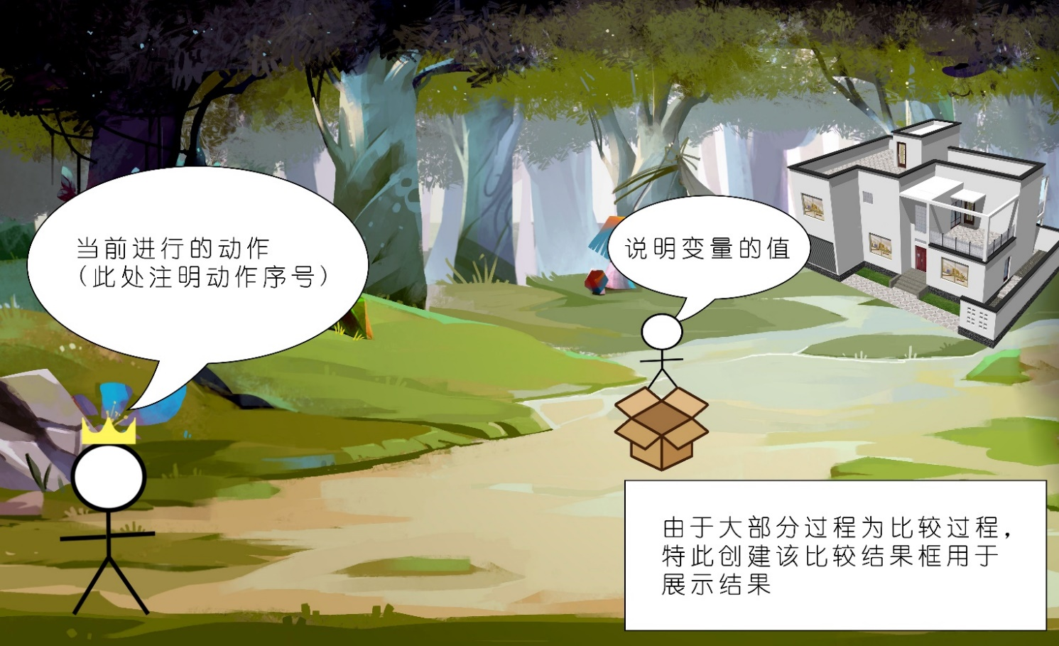
可视化
模块化：六大类动画——判断相等，赋值，提取数据 ，错误中断，运算，字符串显示
第三类动画：提取数据

Slide 23


可视化
模块化：六大类动画——判断相等，赋值，提取数据 ，错误中断，运算，字符串显示
第四类动画：错误中断

Slide 24
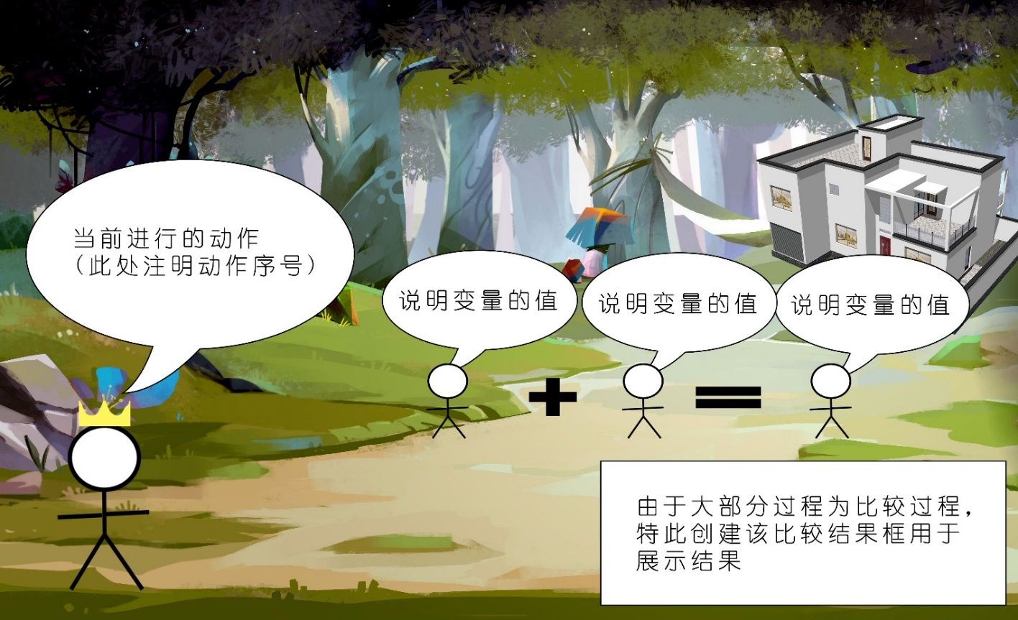
可视化
模块化：六大类动画——判断相等，赋值，提取数据 ，错误中断，运算，字符串显示
第五类动画：运算

Slide 25
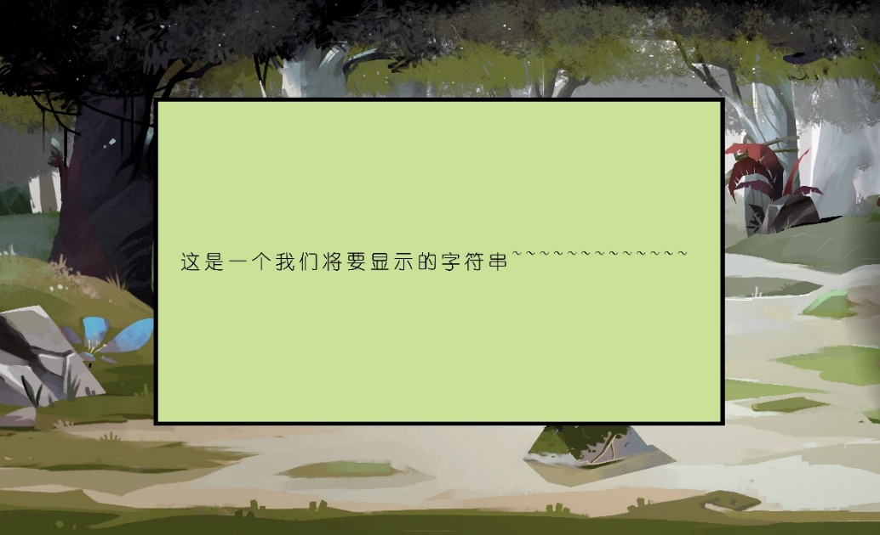
可视化
模块化：六大类动画——判断相等，赋值，提取数据 ，错误中断，运算，字符串显示
第六类动画：字符串显示

Slide 26
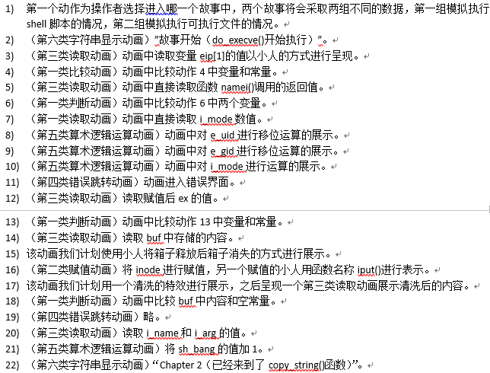
可视化
文字描述：
动画类型
动画内容
动画描述截图

Slide 27
可视化
使用anime.js框架进行开发，大大方便了动画效果的实现。
搭建云服务器，将本地的网站上传至云端可以供一直浏览
使用模块化设计，将动画进行合理的分类，以致实现更好的效果
对于不能分类的动画我们进行特殊处理，使整个动画充满逻辑性
素材的选取保证了像素的清晰
可视化部分代码共计1500行左右，整个项目已经完整上传至https://github.com/gxy666/OS_PRO
网页浏览地址为http://gxyssd.cn/

Slide 28
大纲
概述
细节
数据提取
可视化
分工

Slide 29
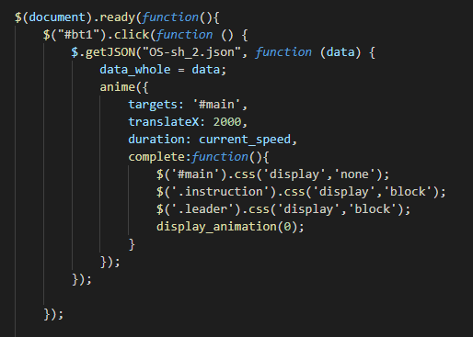
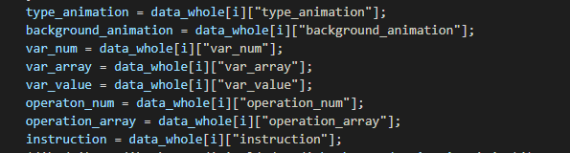
分工
使用json进行通信，保证了工作的独立性和工作效率
json读取代码

Slide 30
分工
荆嘉政：1.筛选需展示的过程
2.编写gdb脚本提取数据
3.读取数据并转为json格式
高翔宇：1.将json格式的文件读入
2.模块化的编写上述各中动画场景并组合。
3.搭建服务器并调试

Slide 31

Thank You

